Slide 1
투자와 투자 방식
투자의 정의
투자는 현재와 미래를 연결하는 행위이며, 핵심은 **현재 시점에서 돈이나 자원 등을 미래의 수익을 예상하고 약정(Commitment)**하는 것입니다
현재 시점의 약속은 확정적이지만 불확실한 미래에 대한 결정
자산의 종류
자산은 크게 실물 자산과 금융 자산으로 나눌 수 있다
실물 자산은 유형 자산과 무형 자산을 포함하며, 실제 생산 활동에 활용됩니다
금융 자산은 실물 자산에 대한 청구권(Claim on Real Assets)의 형태이며, 주식이 대표적인 예시
금융 자산은 직접적 생산 관여 X, 자산 거래를 활발, 거래 비용을 낮추는 역할
금융 자산의 발달 : 물물교환 경제 → 화폐 경제로 발전. 경제 효율성을 ↑↑
투자 방식
탑다운 방식: 거시 경제 상황 및 산업 동향을 먼저 분석하고, 투자 대상을 좁혀나감
바텀업 방식: 개별 기업의 가치를 분석하여 저평가된 기업을 발굴하는 데 초점
특징 | 실물자산 | 금융자산
유동성 | 낮음, 거래비용 큼, 사고팔기 불편함 | 높음, 쉽게 현금화 가능, 거래 수수료 낮음 (주식)
가치 하락 | 시간 경과에 따라 가치 하락 (감가상각) 가능성 높음 | 감가상각이 거의 진행되지 않음 (주식, 채권)
분할 가능성 | 분할 어려움, 거래 불편함 | 분할 가능 (주식), 채권은 금융기관 통해 소액 투자 가능

Slide 2
금융시장
채권시장
미국 국채 : 트레져리 빌(단기), 트레져리 노트(중기), 트레저리 본드(장기)
물가연동국채(TIPS) : 물가상승에 따라 수익률 변동 → 실질 수익률 보장
연방정부기관채권 : 주택담보관련 기관의 채권 → 주담채 유동화 수단
국제 채권 : 유로채권(미 외지역의 달러발행), 외국채권
지방정부 채권 : 이자소득에 대해 연방 소득세 면제
회사채 : 민간기업 발행. 국채보다 높은 리스크, 수익.
콜옵션(발행자가 만기 전 상환)
전환권(채권을 주식으로 전환)
주택 저당 증권 : 주담대 풀을 기초 자산으로 발행. 주택소유자의 원리금 상환액이 투자자에게 이전.
주식시장
주식 = 기업의 소유권; 보통주 = 잔여청구권. 유한책임. 경영참여권 우선주 = 영구적 성격. 고정배당. 배당에 대한 우선원
미국 주식예탁증서: 외국 기업의 주식을 대표해 미국 시장에서 거래되는 증서
주가지수
다우존스 산업평균지수(DJIA) : 30대 우량기업 가중
S&P 500 : 500대 기업. 시총 가중
그 외에도 나스닥, 월셔 5000, 닛케이, FTSE ,DAX, 코스피 등
주가지수 선정 방식 : 주가 가중, 시총 가중방식
파생상품 시장
몹션(option)
콜 옵션 : 특정 자산을 행사가격에 미래 시점에 살 수 있는 권리; 가격이 높을수록 가치 하락
풋 옵션 : 자산을 행사사격에 미래 시점에 팔 수 있는 권리; 행사 가격이 높을수록 가치 증대
권리를 얻기 위해 옵션 프리미엄 지급
불리할 경우 권리행사를 포기해 손실을 프리미엄으로 제한
선물(Future) : 특정 자산을 합의된 선물 가격으로 만기일에 인도 할/받을 의무의 계약
매수(long)포지션 : 만기일에 자산을 인도받을 의무
매도(short)포지션 : 만기일에 자산을 인도할 의무
낮은 증거금(margin)만으로 계약 → 레버리지 효과 but, 불리할경우 손실이 무제한으로 증대. 선물은 만기시 의무적으로 이행

Slide 3
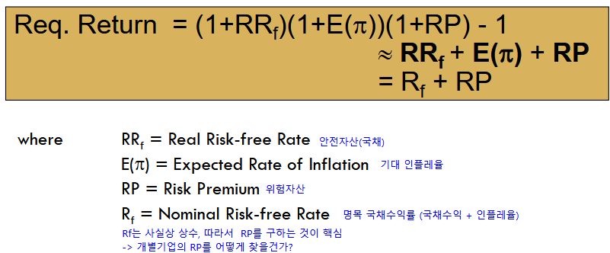

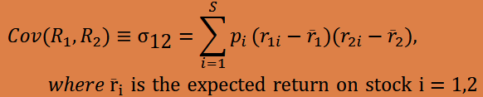
수익과 리스크
금융에 대한 원칙
금융은 평가에 대한 것.
1. 시간에 대한 가치 = 할인률
2. 리스크와 수익
요구수익률 : 내가 받아야 할 최소 수익 → 위험에 대한 성향이 결정
위험선호자 : 변동성 OK, 같은 위험치에 낮은 보상요구 → 미래수익의 현재 가치 ↑
위험회피자 : 변동성 X, 위험치에 대해 높은 보상 → 미래수익 현재가치 낮게 평가
요구수익률
최소수익률 형성 = 기회비용으로서의 수익 + 자본조달비용으로서의 수익
요구수익률의 구성
통계학과 수익
평균 → 수익률 분산 → 리스크 공분산 → 상품간 상관관계; 여러 자산 조합시 변동성 하락
연간수익의 계산
기하평균 : 수익률이 누적 산술평균 : 과대평가 → 사용 X
확률에 따른 자산의 분산, 공분산 측정 (p → 호황일 확률)

Slide 4
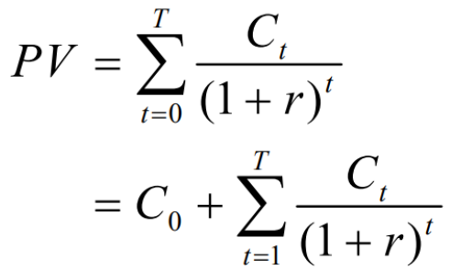
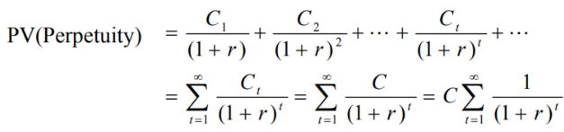
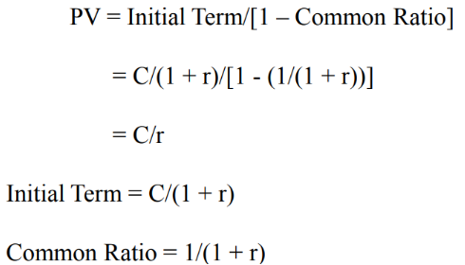
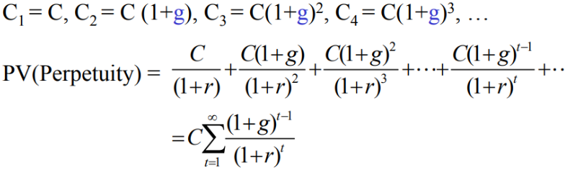
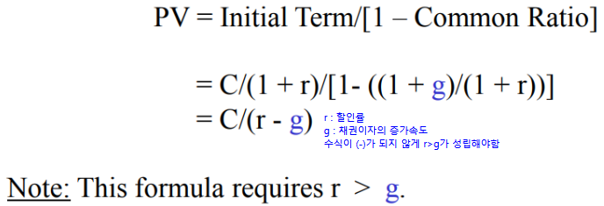
현재가치의 측정
피셔모델
현재 소득과 미래 소득을 어떻게 배분하는게 효용이 극대화되나?
W = Y0 + Y1/(1+r)
현재가치의 계산
현재가치 → 복리 계산의 역연산
VT = V0(1+r)^T → V0 = VT(1+r)^T
C := 현금흐름, r := 이자율 일 때 현재가치 계산
영구채의 현재가치 계산
C := coupon(채권이자) 일 때 현재가치의 계산
미래 수익이 일정 속도(g)만큼 증가하는 영구채

Slide 5
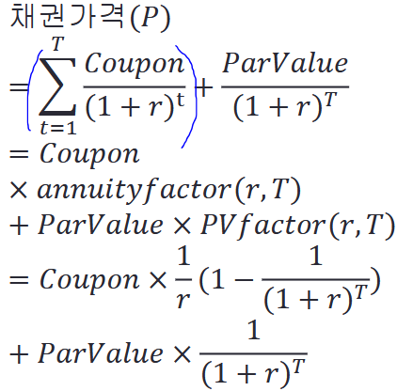
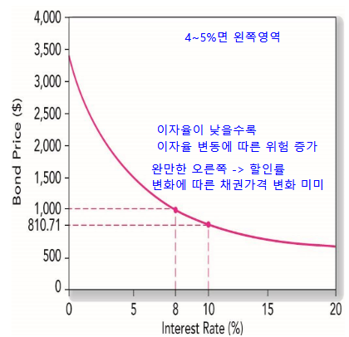

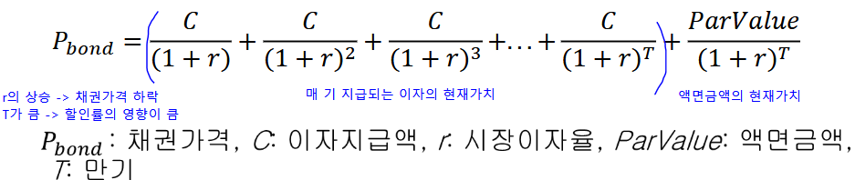
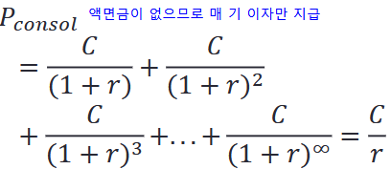
채권
채권시장
채권 : 미래 현금흐름이 정해진 청구권 → 고정소득증권
이표채(coupon bond), 할인채(discount bond), 영구채(perpetual bond)로 구분
채권 보유에 따르는 위험 이자율 위험 : 이자율 상승 → 채권 가격 하락 채무불이행위험 : 회사채의 경우 인플레위험 : 물가상승 → 채권 가격 + 이자 실질가치 하락 재투자위험 : 이표채; 수익률보다 재투자 때 겪는 이자율이 높냐? 낮냐? 유동성위험 : 유동성 가능? 중도상환위험 : callable bond; 조기상환 → 금리 하락시점일때? → 수익 악화
채권의 가격 결정
(채권 가격) = (총 이자(coupon)의 현재가치) + (만기 액면금액(par/face value)의 현재가치)
채권가격과 이자율의 관계
이자율 → 채권의 미래 이자, 액면 금액을 할인;
이자율 ↑(↓)→ 채권 가격 ↓(↑)
채권의 종류
할인채 : 할인해서 발행; 이자 지급 없이 만기에 액면금액 상환
투자수익 → 채권가격 상승시에 발생 만기에 가까워질 수록 가치가 액면금액으로 수렴
STRIPS Stripping(분리) : 이표채를 이자 + 액면금액으로 분리해 할인채로 거래 Reconstituting(재결합) : 할인채로 포폴을 구성 → 이표채로 거래
이표채 : 매기 이자 지급, 만기시 액면+이자
영구채 : 영구적으로 이자만 지급; 주식+채권의 특성
등가수익률(bond Equivalent Yield) → r * 연간지급횟수 실효수익률(Effective Annual Yield) → (1+r)^2 -1 현재수익률(Current Yield) → C/P

Slide 6
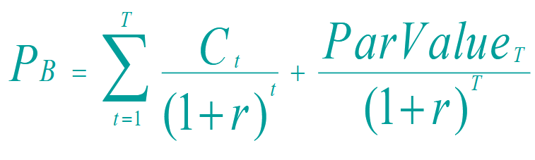
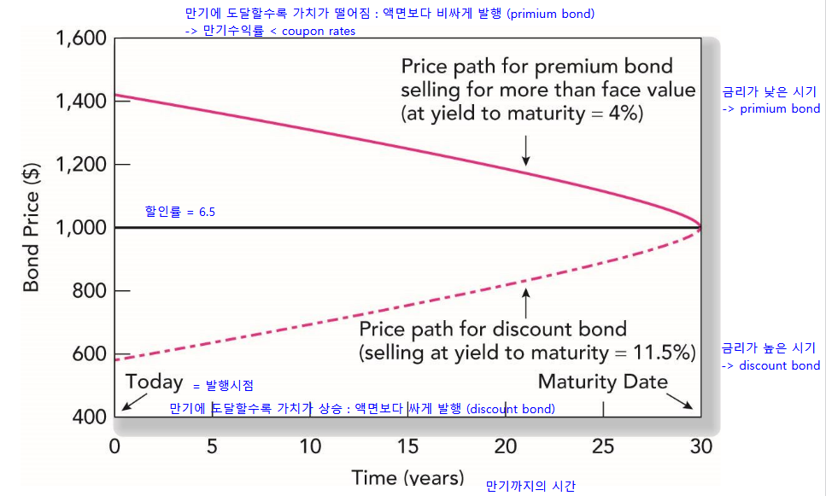
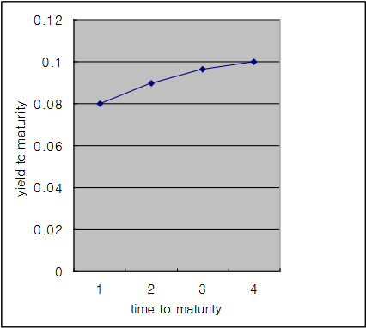
채권수익률
만기수익률
만기수익률(r) : 채권의 미래 현금 흐름을 현재가치로 할인하는데 적용하는 이자율
만기까지 보유시 연평균투자수익률
보유기간수익률(HPR)
HPR = [ I + ( P1 – P0 )] / P0
I → 이자 지급; P1 → 판매가격; P0 → 구매 가격
HPR → 미래 이자의 예상치에 따라 변동
이자율 기간구조
→ 미래 이자율 및 인플레에 대한 시장의 기대 도출
수익률 곡선
수익률곡선이 우상향 → 미래 단기이자율 상승 → 경기확장
장단기 금리 역전현상 : 경기가 정상적 → 장기 > 단기; but, 단기 > 장기일 경우 경기침체의 강도가 심화

Slide 7
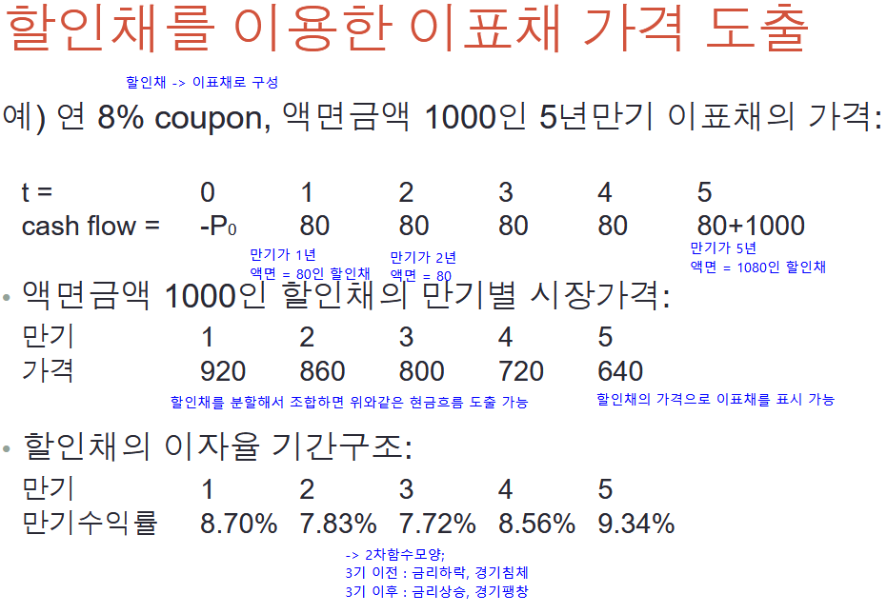
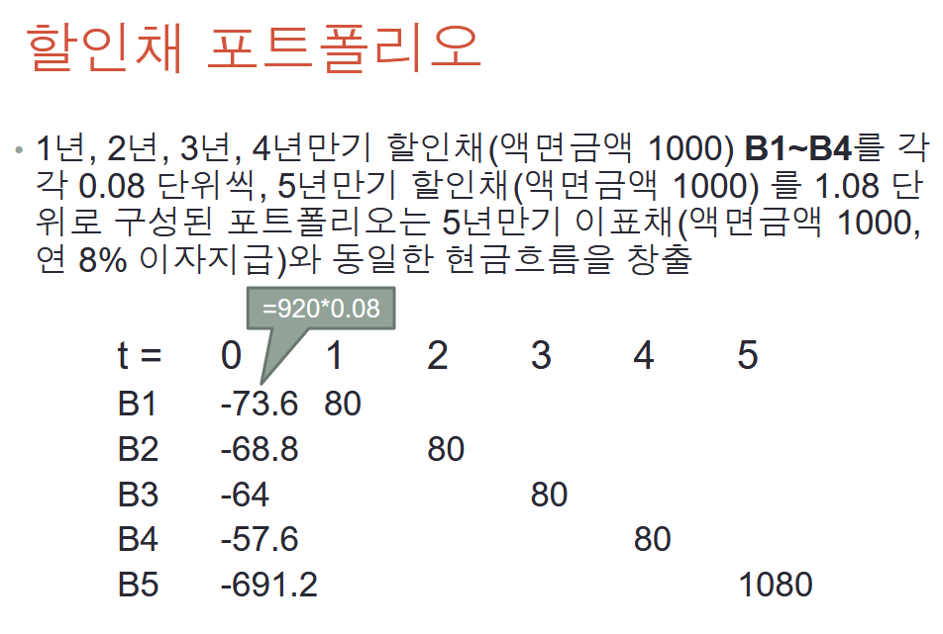
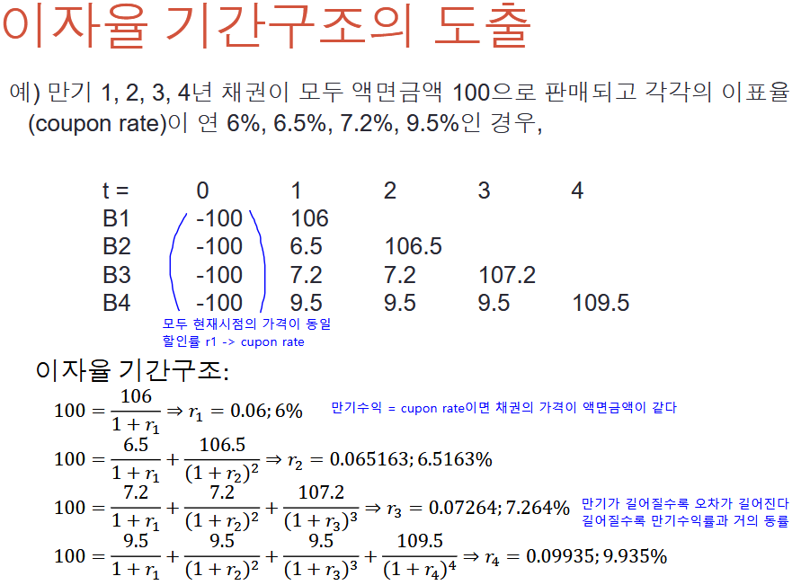
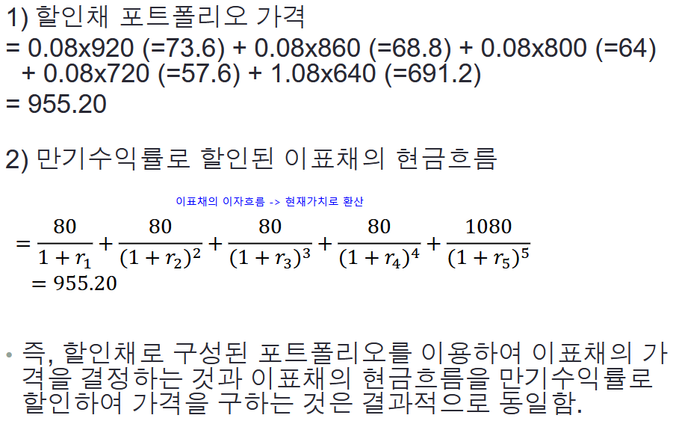
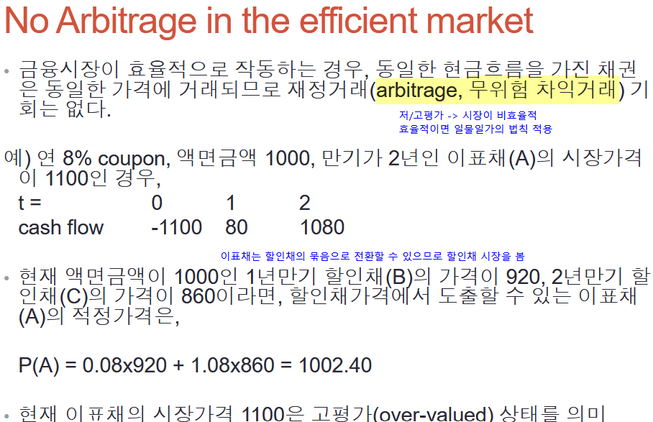
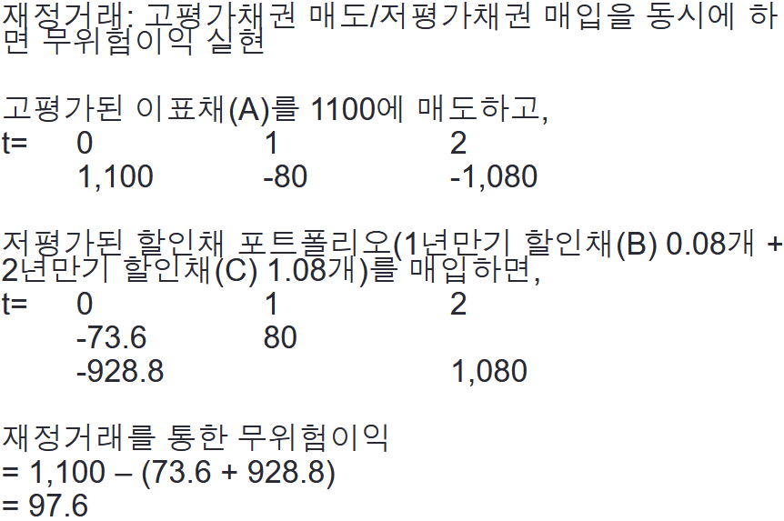
할인채 ←→ 이표채간 전환
무위험 재정거래
채권가격 관련 정리들
채권가격은 이자율의 움직임과 반대방향으로 변동
동일한 이자율 변동 → 장기채권의 가격 변동 > 단기 채권의 가격변동
이자율 변동 → 채권가격 변동 : 잔존만기에 따라 체감적으로 증가(비례적으로 증가하지 않음): → 이자율 리스크는 채권 만기의 변화율보다 작음
동일한 이자율 변동에 대해, 채권 가격의 하락과 상승폭은 비대칭적(asymmetric):
이표율이 높음 → 이자율 변동에 대한 채권가격의 변동율 작음

Slide 8
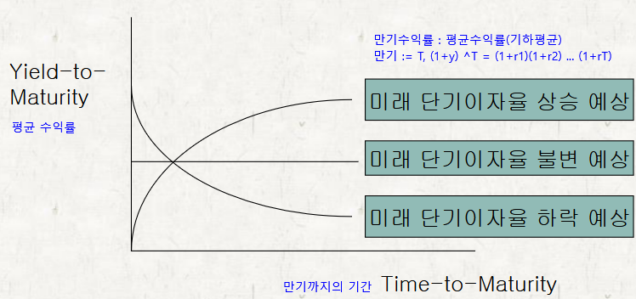
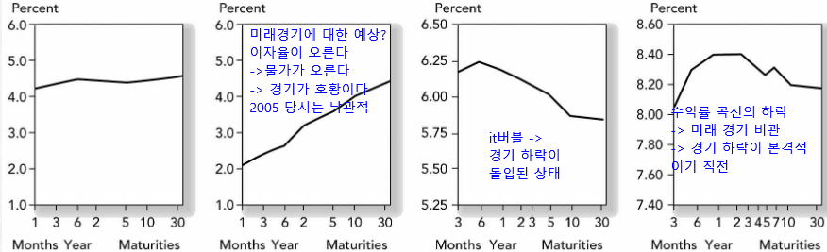
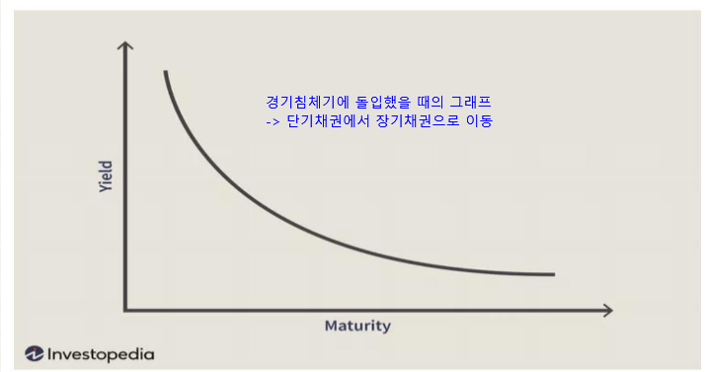
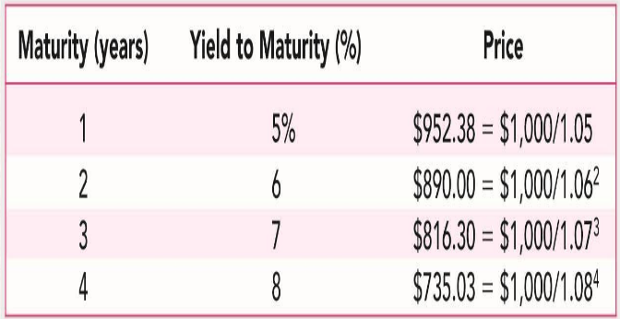
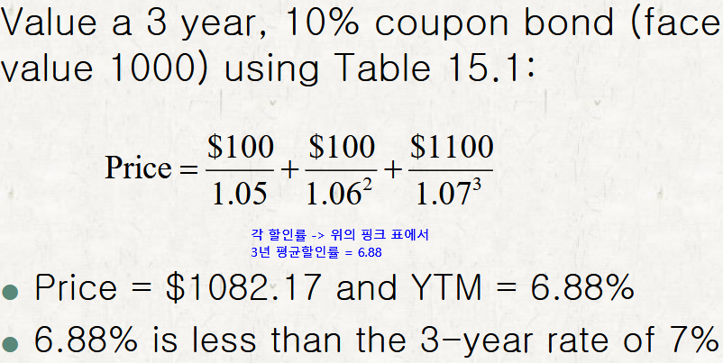
이자율 기간구조
수익률 곡선과 미래 이자율
수익률곡선은 미래 단기이자율에 대한 시장의 예상을 반영
국채수익률
2006년 2005년 2000년 1989년
경기 침체 돌입 시 그래프
단기채 → 장기채
인플레 압력 → 국채수익 하락
같은 상황이나 부정적 인식은 지속 기간이 다를 수 있다
이표채를 할인채로 평가
액면가 1000달러 기준 할인채의 할인률

Slide 9
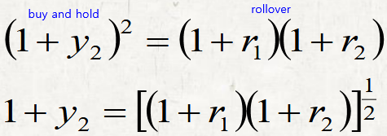
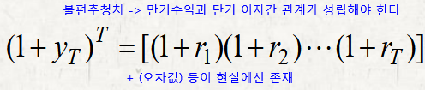

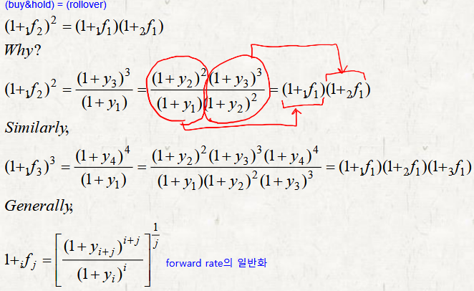
확실성하의 수익률 곡선
확실성하의 수익률곡선과 미래이자율
2년간 투자한다고 할 때, 1) 만기 2년 채권을 한번 사서 만기까지 보유 (buy and hold) 2) 1년 짜리로 분할해서 투자 (rollover)
단기이자율 상승 → 수익률 곡선 우상향 단기이자율 하락 → 수익률 곡선 우하향
선도이자율(forward rates)
미래 단기이자율의 예상치 → 유가증권의 내재수익률
미래 이자율의 예상치
r1이 확정된 시점에서 r2를 예측가능? → 예측O, 오차O; → 현재시점의 미래이자 예측치
선도이자율 ifj → i := 미래 시점까지 남은 기간; j := 만기
Ex) 1f2 → 1년후 발행될 2년만기 채권의 내재수익률
수익률 곡선 우상향 → 미래 단기이자 > 현재 이자 수익률 곡선 수평 → 미래 단기이자 == 현재 이자 수익률곡선이 우하향 → 미래 단기이자 < 현재 이자
선도 이자율의 일반화
균형조건 : 1년후 발행되는 2년만기 채권을 rollover == 1년후 발행되는 1년만기 채권 투자 후 다시 1년 만기 채권에 rollover 하는 것과 동일

Slide 10
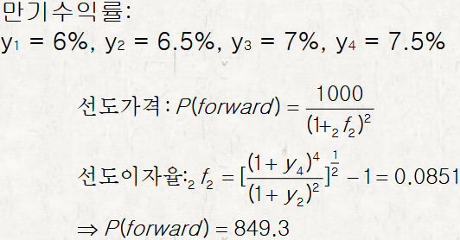
확실성하의 수익률곡선 (계속)
Lock-in loan rates (미래 차입이자율의 확정)
1) 할인채(액면금액 1000)을 이용해 1년후 차입할 1년 만기 대출 이자율 계산
만기 1년 = 952.38 → 1000/(1+y1) = 952.38, y1 = 0.05; 만기 2년 = 890 → y2 = 0.06
선도이자율 계산; 1f1 = 0.0701
2) 채권거래(1년만기 할인채 매입 + 2년만기 채권 공매도)를 통해 1년후 차입할 대출이자율 확정
1년후 1년만기 차입시 상환원리금 = 1000 * (1+r2) = 1070.1; 미래 대출이자율(r2) = 7.01%로 확정 (선도이자율과 동일)
현시점에서 선도이자율로 고정 → (미래 단기이자율 == 현재 선도이자율) X
선도계약 (forward contracts)
2년 후 2년 만기 할인채(액면가 1000)를 매입하는 선도계약
t= | 0 | 1 | 2
Buy (1Y bond) | -952.38 | 1000
Short sell (2Y bond) | 890 * 1.0701 |  | -1000 * 1.0701
Cash flow | 0 | 1000 | -1070.10

Slide 11
불확실성하의 수익률곡선
기간구조에 대한 이해
기간이 길어짐에 따라 위험이 생김
유동성이 떨어짐에 따라 보상받길 원함 → 이자율이 높아짐
수익커브 우상향 → 경기성장; 우하향 → 경기침체
불확실성하에서의 이자수익률
현재 이자율 r1 =5%, E(r2) = 6%에서, 2년만기 할인채의 가격은 1000/(1.05*1.06) = 898.47 → 1+n년은 오차값이 있음; 1년만기는 1000/1.05 = 952.38로 확정
1년간 투자시 2가지 선택지
1) 2년짜리를 투자해서 1년 후 팔아버림; 1년후 수익은 1000/1.06 = 943.4에서, 예상수익률 → (943.4-898.47)/898.47 = 5% → E(r2)가 확정X, 5%도 확정 X
2) 1년짜리를 투자해서 만기까지 보유 수익률 = 5% = (1000 – 952.38)/952.38
채권을 장기적으로 들고 있을 수록 투자자는 리스크 프리미엄을 요구 → 단기간 투자자의 미래 가격에 대한 불확실의 보상

Slide 12
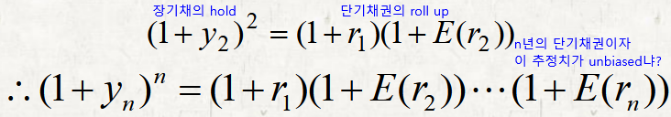
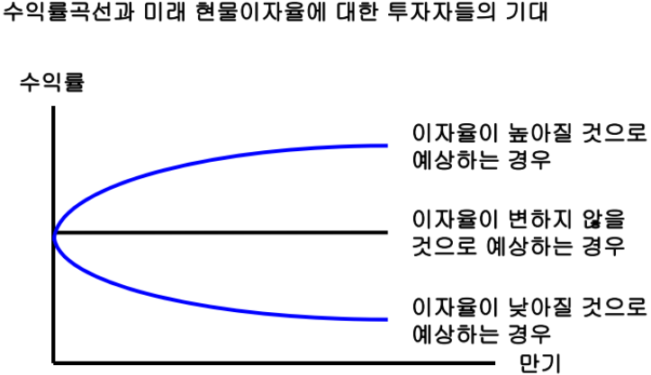
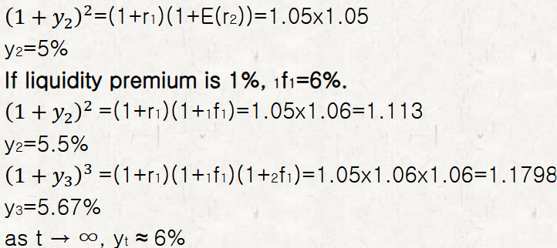
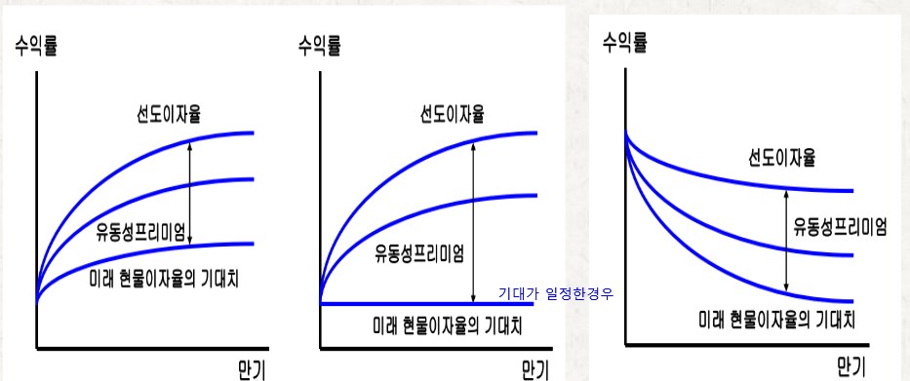
이자율 기간구조에 관한 이론
가정
위험 중립적; 장기채와 단기채는 완전대체재; rollover 방식은 buy and hold와 동일
기대가설이론
현재 채권의 만기수익률 → 미래 이자율에 대한 투자자들의 예상을 그대로 반영
효율적 시장 → unbiased
수익률 곡선과 미래 현물이자율 에 대한 투자자의 기대
유동성 선호 이론
불확실한 시간에 대한 보상 → 추가 수익률(유동성 프리미엄)
시장 주류는 단기투자자
가정
위험 회피적 투자자; 장기채 – 단기채는 대체재; 투자자들이 단기투자를 선호, 장기투자에는 프리미엄 요구
장기 채권이 더 위험하므로, (n-1)f1 > E(rn); 여기서 초과분이 유동성 프리미엄
유동성 프리미엄 하에 우상향하는 수익커브 (r1=5%, E(ri)=5%)

Slide 13
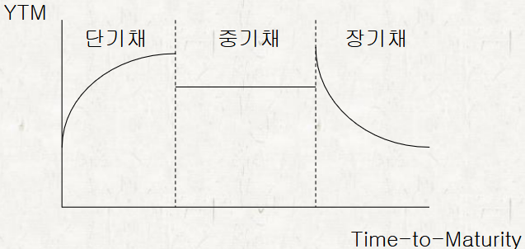
이자율 기간구조에 관한 이론 (계속)
시장분할이론
채권시장 이자율 → 만기 별 서로 다른 수요와 공급에 의함
장기채 → 수요 적으므로 가격(이자율)이 높음
수익률곡선 → 불완전
가정
시장참여자의 서로 다른 채권 선호도
장기채는 단기채의 대체재가 아니다
문제점
만기가 다른 채권의 이자율이 서로 같이 변동함을 설명 X
재정거래 → 만기별로 독립적인 상이한 수익률 수익률곡선은 존재 X
선호영역 이론
투자자별 선호하는 특정 만기 존재 → 다른 영역애 대한 보상? → 투자 OK
기대이론, 유동성 프리미엄 이론, 시장분할 이론의 절충
채권수익률의 위험구조
채권의 발행조건/ 발행자의 신용도 → 채권 수익률의 차이 → 채권수익률의 위험구조

